Slide 1
Танки СССР.
Вторая мировая война.

Slide 2
Легкие танки.
Легкий колесно-гусеничный танк БТ-7
В 1935 году была принята на вооружение и запущена в серийное производство новая модификация танков БТ, получившая индекс БТ-7. Танк выпускался до 1940 года. Всего было выпущено более 5700 танков БТ-7. Они применялись во время освободительного похода в Западную Украину и Белоруссию, в ходе войны с Финляндией и в Великой Отечественной войне.

Slide 4
Легкий танк Т-50
Танк был разработан в 1940 году для замены легких Т-26, основной задачей которых являлась непосредственная поддержка пехоты на поле боя. Т-50 имел солидную броню, хорошее вооружение и мощный дизельный двигатель. Однако освоение производства этого танка происходило очень медленно, отчасти из-за того, что по своей конструкции он был гораздо сложнее Т-26, отчасти из-за то­го, что предназначенный для установки в танк однорядный шестицилиндровый дизельный двигатель В-4 мощностью 300 л.с. с большим трудом осваивался промышленностью. Итог - танк был изготовлен лишь небольшой серией 63 машины.

Slide 5
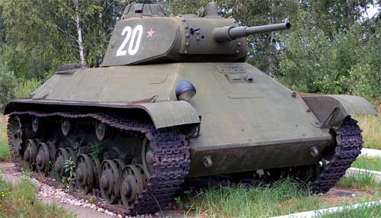

Slide 6
Средние танки.
Средний танк Т-34Танк Т-34 создан на базе опытного среднего А-32 и принят на вооружение в декабре 1939 года. Конструкция этого танка знаменует собой качественный скачок в отечественном и мировом танкостроении. В машине впервые органично сочетаются противоснарядное бронирование, мощное вооружение и надежная ходовая часть.

Slide 7
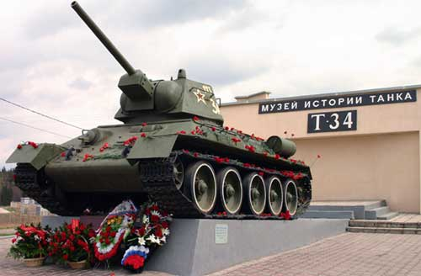

Slide 8
Тяжелые танки.
Тяжелый танк КВ-1
Опыт использования средних и тяжелых танков в войне с Финляндией показал, что броня 30-40-мм уже не может обеспечить защиту от огня противотанковых пушек и, что управление многобашенными танками в бою весьма затруднительно. По этой причине новый тяжелый танк КВ-1 получил противоснарядное бронирование и был выполнен однобашенным, с классической компоновкой. В передней части сварного корпуса коробчатого сечения располагалось отделение управления, в средней - боевое отделение, а силовая установка находилась в задней части корпуса.

Slide 9
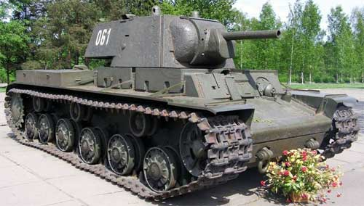

Slide 10
Тяжелый танк ИС-3
Этот танк явился последней советской тяжелой машиной, принятой на вооружение и запущенной в серийное производство во время Второй мировой войны.. В период с 1945 по 1946 год было выпущено более 2300 боевых машин этого типа.

Slide 11
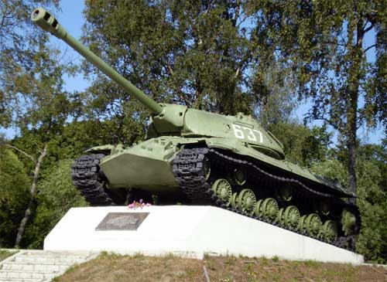

Slide 12
Музей «Военная горка». Г.Темрюк

Slide 15
Легендарная «КАТЮША».

Slide 16
Спасибо за внимание!

